Slide 1

Présentation des services NOSCIFeL
« Noscifel Services la plateforme d’echanges et de suivi des évènements de la chaîne du transport du port jusqu’au distributeur »

Slide 2
1- Objectifs NOSCIFEL Services
NOSCIFEL
Services
Accès 24/24 7/7 du monde entier
Mise en œuvre rapide
Pas de ressource interne nécessaire
Pas d’investissement logiciel ni matériel
Intégration dans votre système d’information existant
Intégration complète avec CCS
Solution totalement personnalisable et évolutive

Slide 3

2 - NOSCIFeL : les services
Boîte à outils Norm@fret Services (lot 1)
Outil de modélisation des processus (lot 2)
Services à valeur ajoutée en ligne (lot 3)
  Prise de Rendez-Vous
  Traçabilité des unités logistiques,
  Pilotage des plateformes de groupage / dégroupage conteneurs ,
  Remontée des données GES du transport et calcul de CO2
  Service d’authentification,
  Signature électronique,
  Coffre-fort numérique

Slide 4
2 - NOSCIFeL : les services
Boîte à outils Norm@fret Services (lot 1)
  Service de diffusion des normes et accès aux
  messages standards actualisés
  Outils libres facilement paramétrables et téléchargeables
  Tests d’interopérabilité
Outil de modélisation des processus (lot 2)
  Outil de modélisation des processus de l’entreprise selon des concepts de modélisation d’entreprise et de service
    Processus de relation avec les clients, avec les fournisseurs, avec l’administration, de transformation en interne
  Assistance et formation à cette modélisation

Slide 5
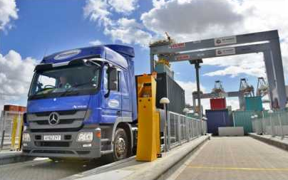
2 - NOSCIFeL : les services
Prise de rendez-vous transporteurs
  Système collaboratif partagé
  Disponibilité des moyens de transport
  Missions groupées
  Connecteurs intelligents avec les plateformes
  portuaires
  Technologies Cloud computing et smartphones
  Services d’habilitation et de confidentialité

Slide 6
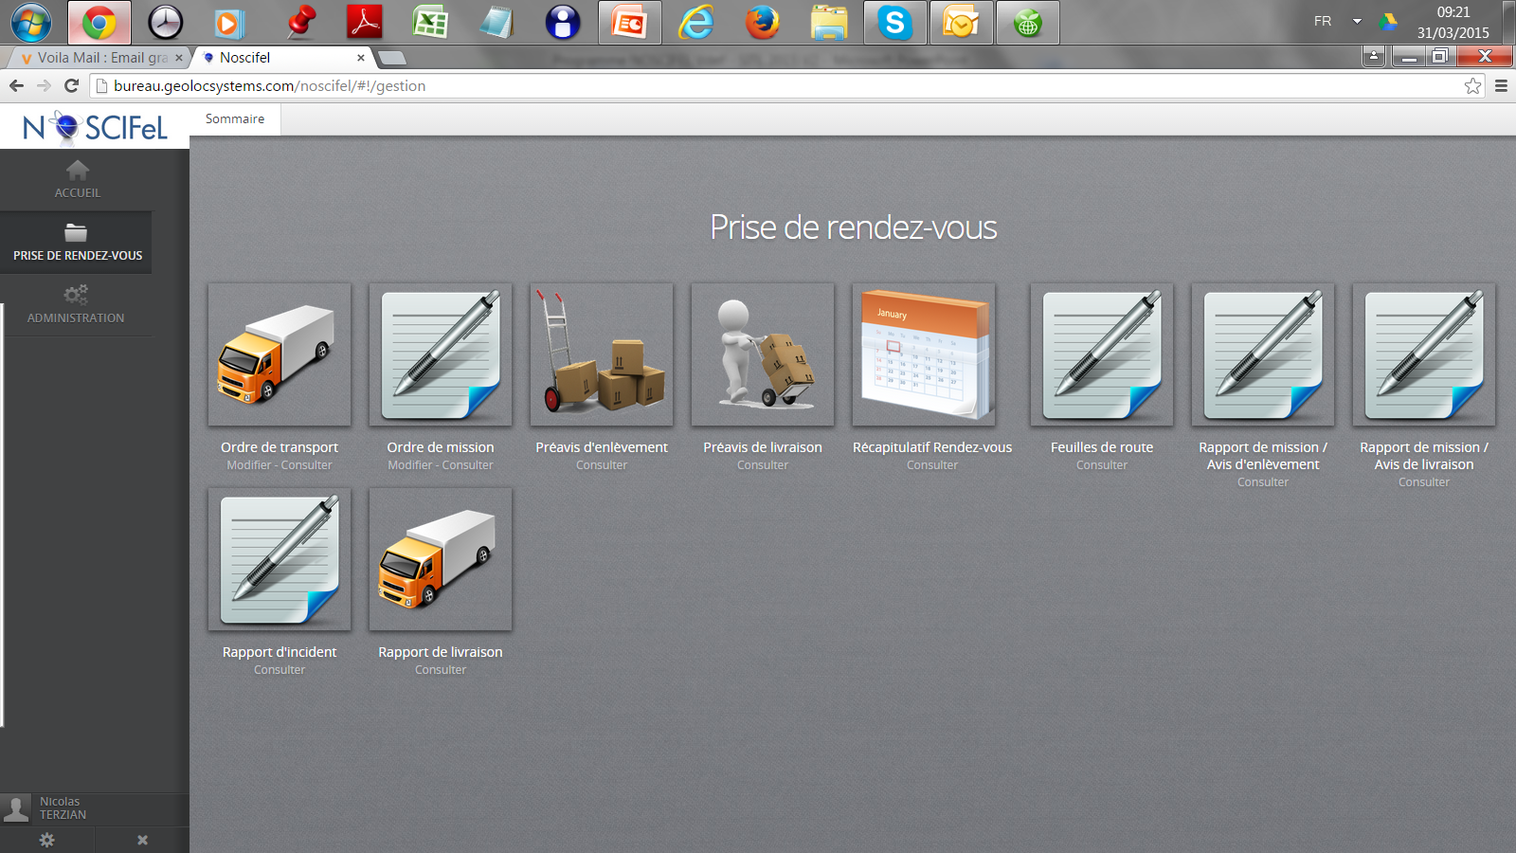
2 - NOSCIFeL : les services
RDV

Slide 7
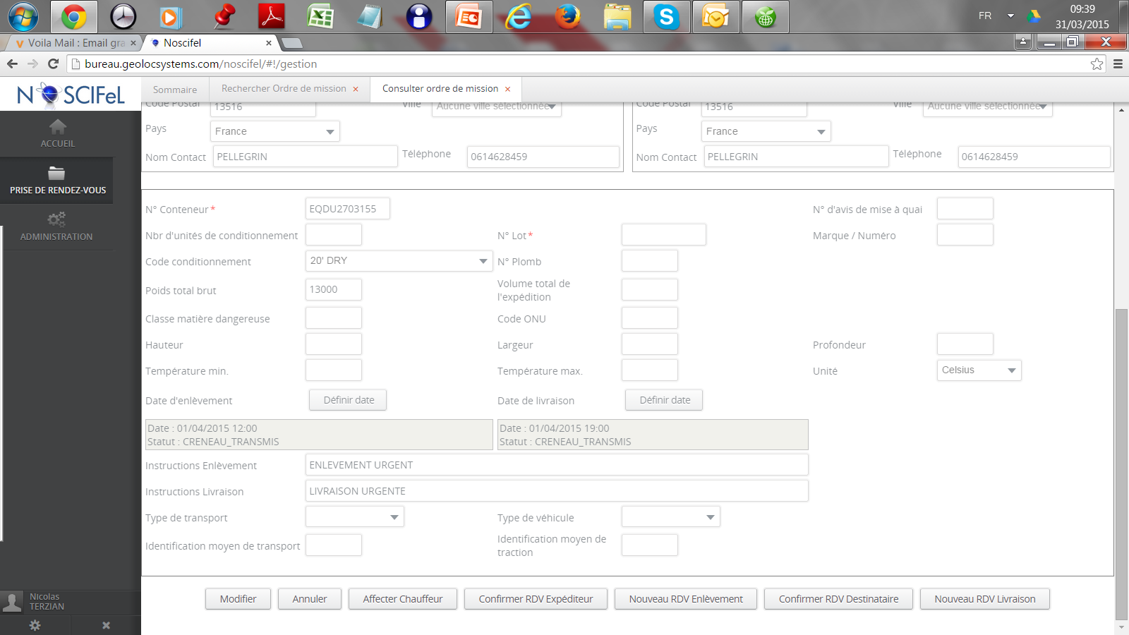
2 - NOSCIFeL : les services
RDV

Slide 8
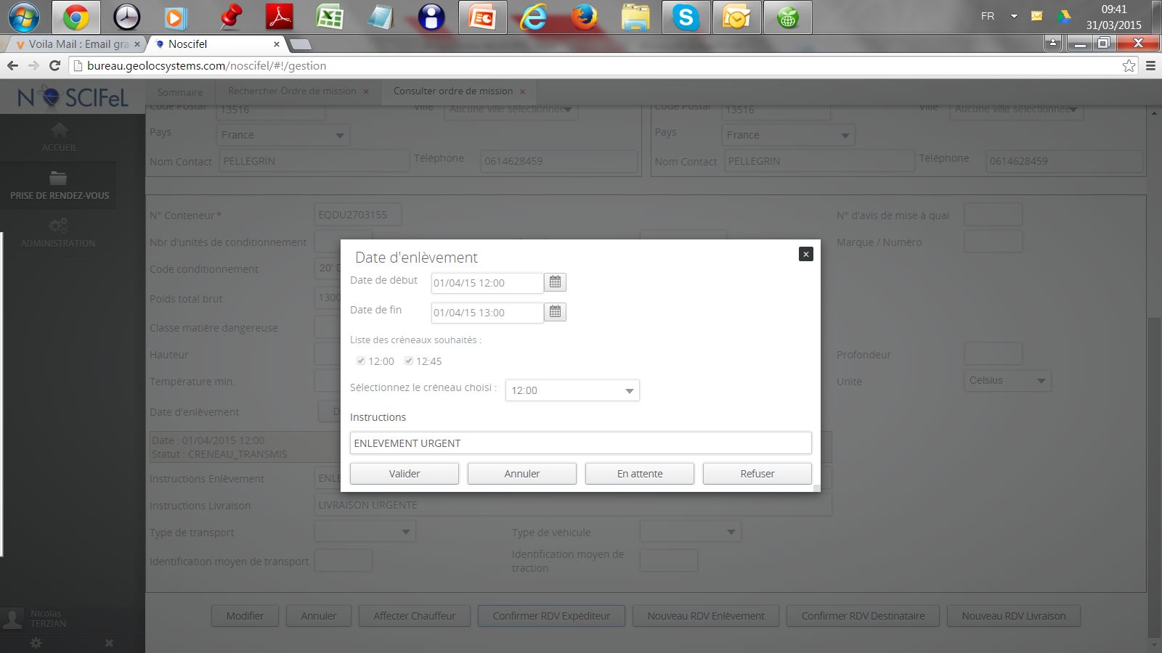
2 - NOSCIFeL : les services
RDV

Slide 9
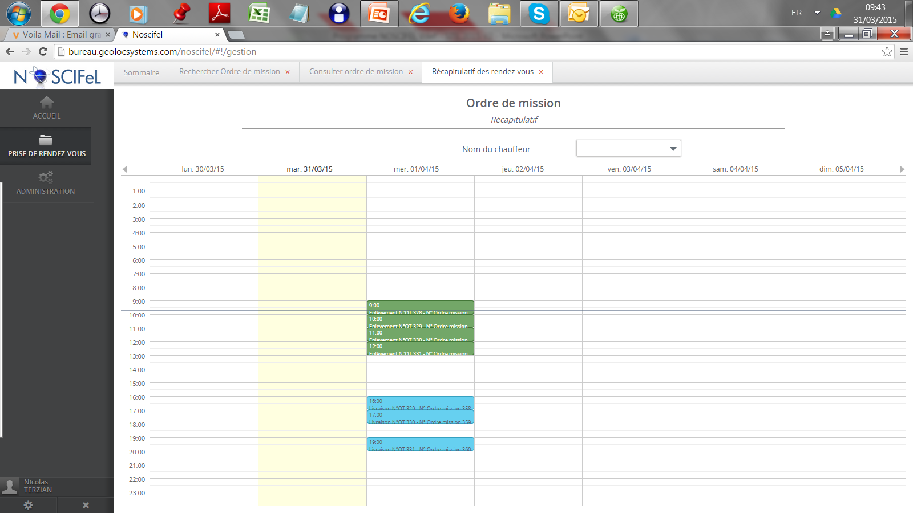
2 - NOSCIFeL : les services
RDV

Slide 10

2 - NOSCIFeL : les services
Remontée informations GES ou CO2
  Fournir aux PME un outil de le calcul des dépenses GES ou CO2,
  Permettre le calcul à partir de données existantes,
  Intégrer le calcul de dépenses GES ou CO2 dans les processus des acteurs

Slide 11
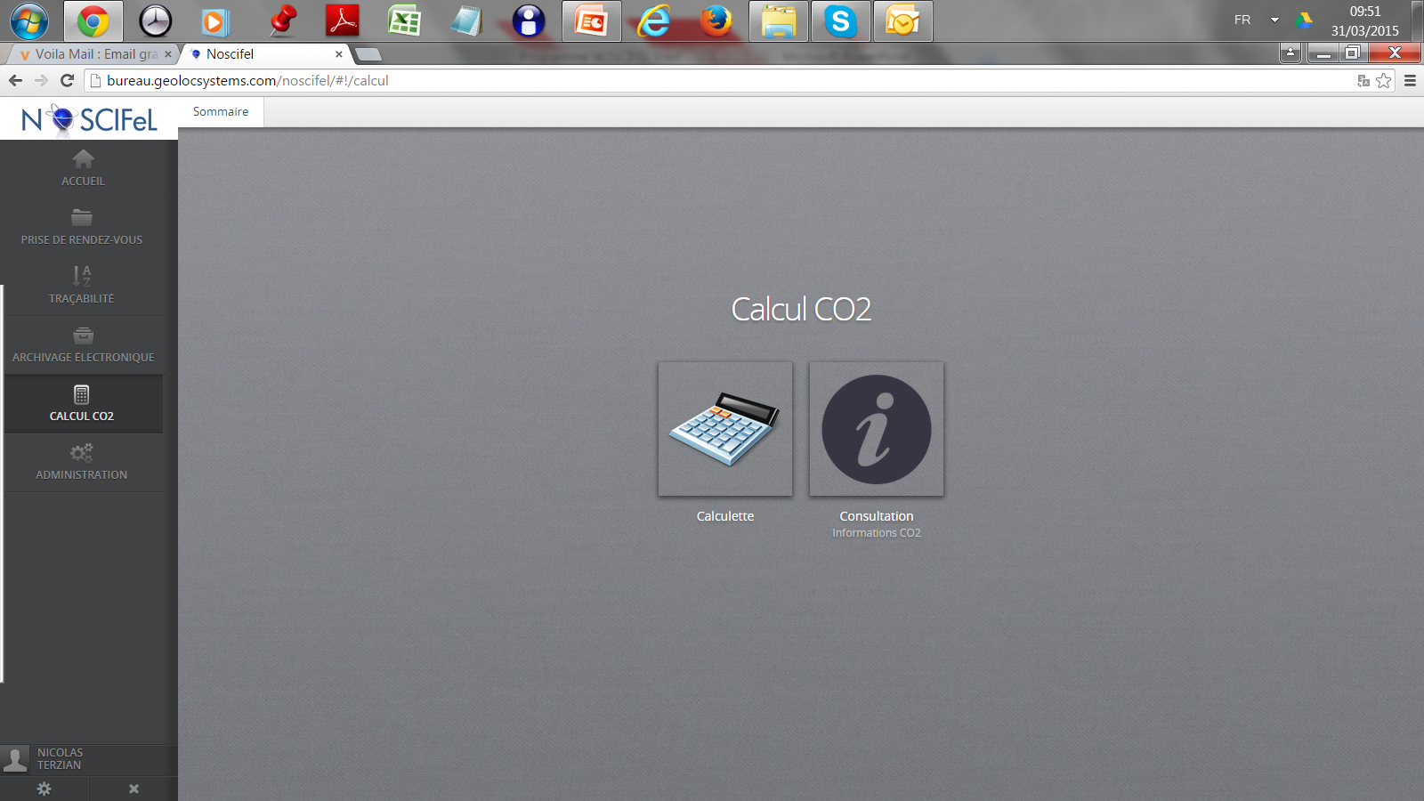
2 - NOSCIFeL : les services

Slide 12
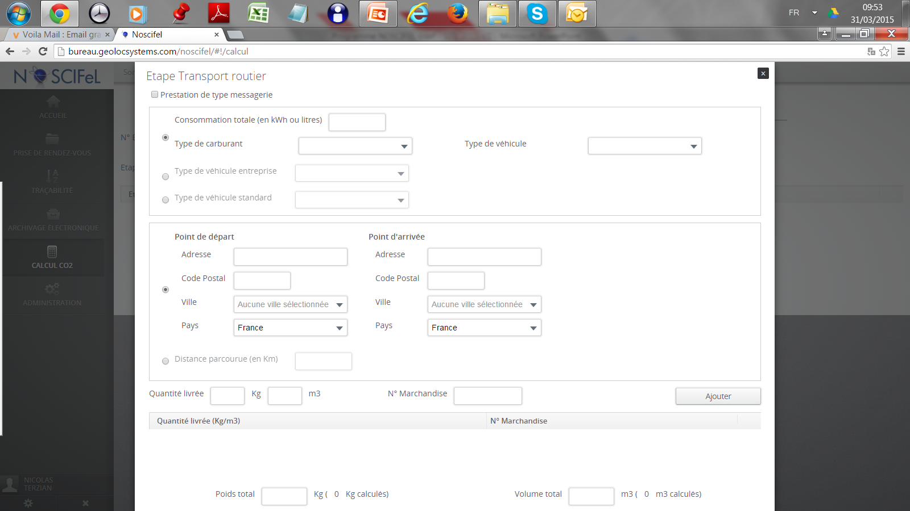
2 - NOSCIFeL : les services

Slide 13
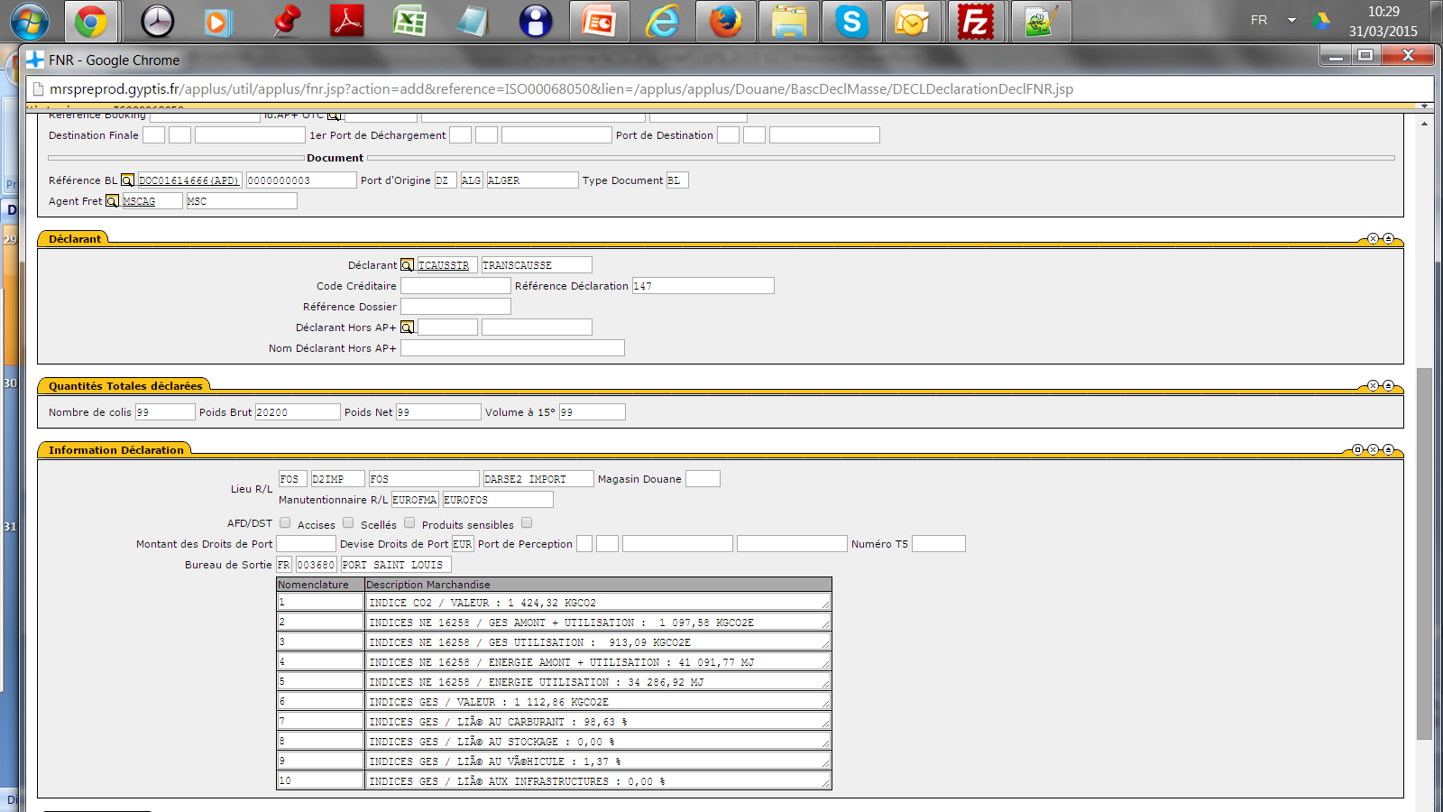
2 - NOSCIFeL : les services

Slide 14
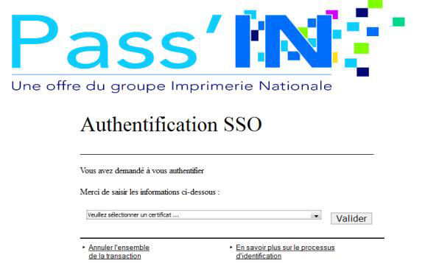
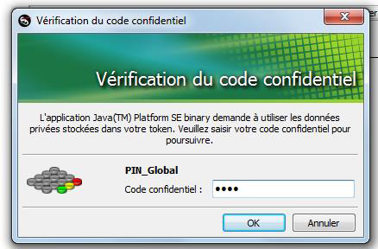
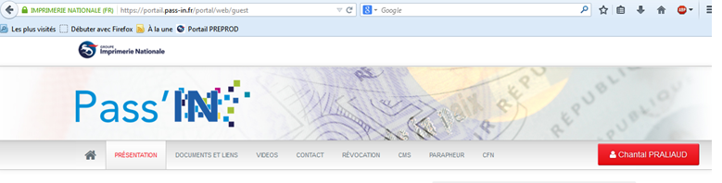
2 - NOSCIFeL : les services
Service d’authentification

Slide 15
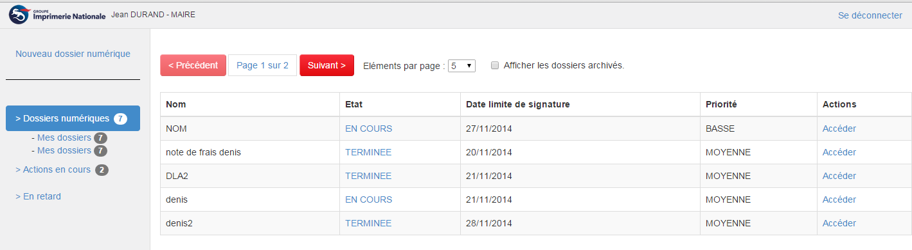
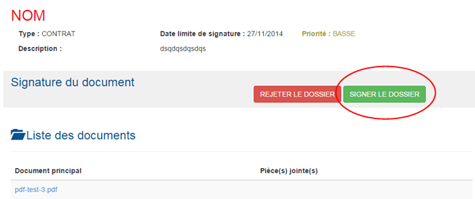
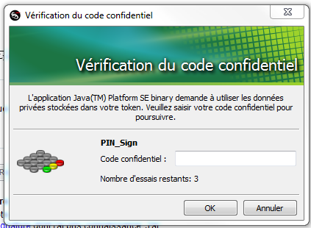
2 - NOSCIFeL : les services
Service de signature électronique

Slide 16
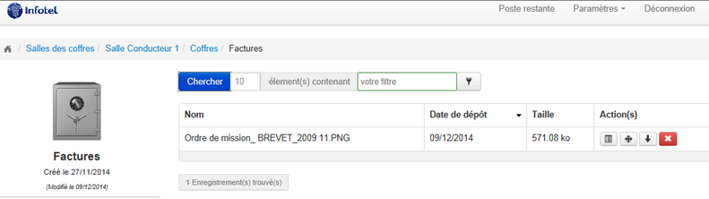
2 - NOSCIFeL : les services
Coffre-fort numérique
  Sécurisation et partage de documents
  Pérennité des documents sensibles de l’entreprise
  Recours à un tiers de confiance :
    Authentification forte Confidentialité garantie
    Valeur probante des originaux Horodatage et traçabilité des accès

Slide 17

2 - NOSCIFeL : les services
Coffre-fort numérique
  Sécurisation et partage de documents originaux
  Pérennité des documents sensibles de l’entreprise
  Recours à un tiers de confiance :
    Authentification forte
    Confidentialité garantie
    Valeur probante des originaux
    Horodatage et traçabilité des accès

Slide 18
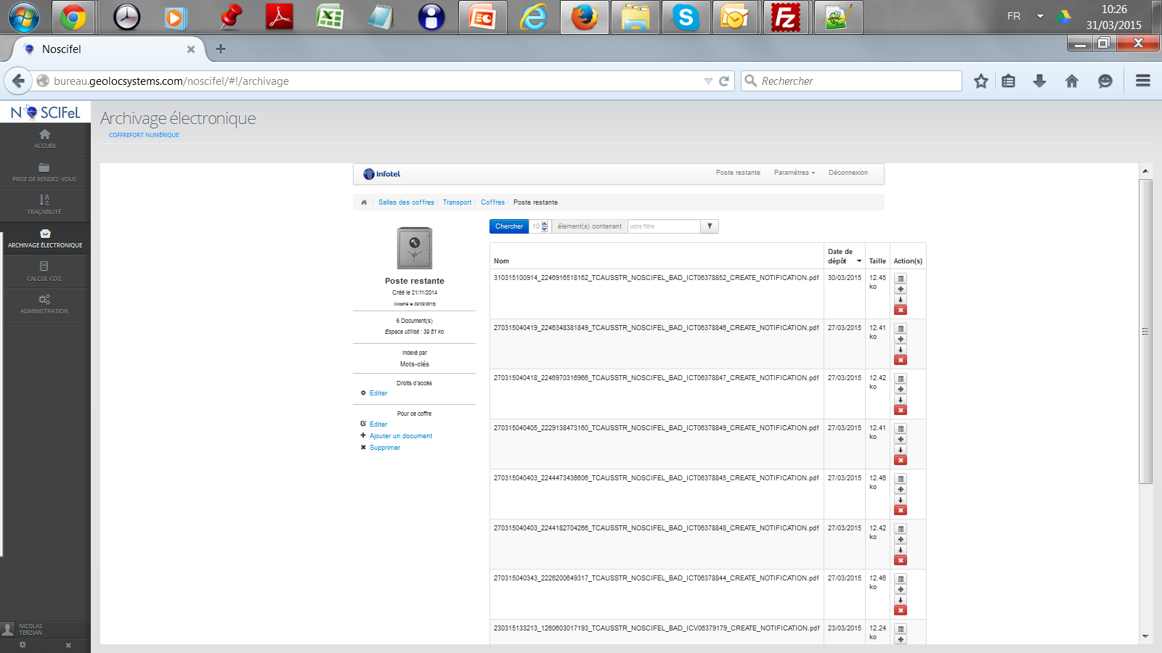
2 - NOSCIFeL : les services

Slide 19

2 - NOSCIFeL : les services
Service Traçabilité
  Traçabilité par dossier client,
  Des mouvements : un container par exemple, le mouvement rassemble toute les informations sur celui-ci (infos plomb, marchandise dangereuse,...),
  Des statuts : les statuts correspondent aux différentes étapes du mouvements,
  Acquisition automatique des données,
  Recherche Multi-critères

Slide 20
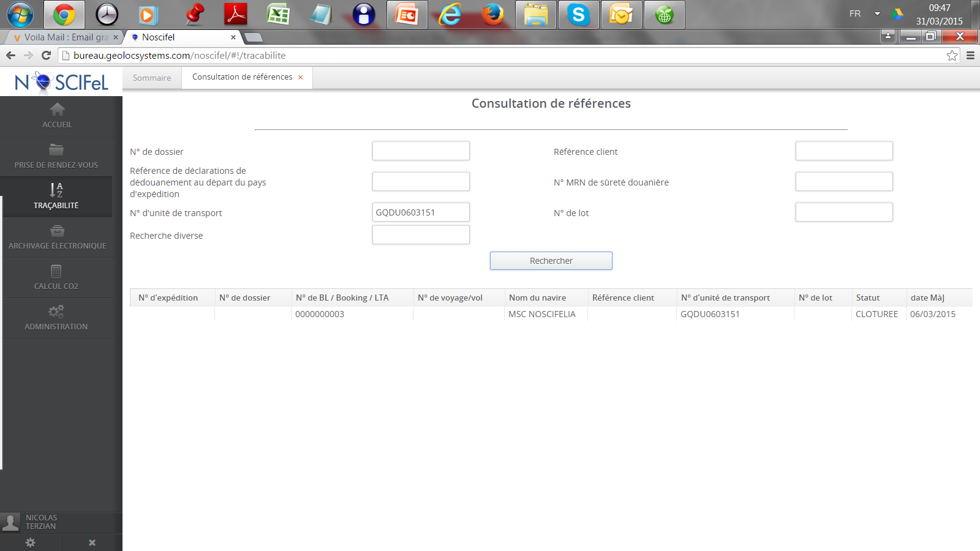
2 - NOSCIFeL : les services

Slide 21
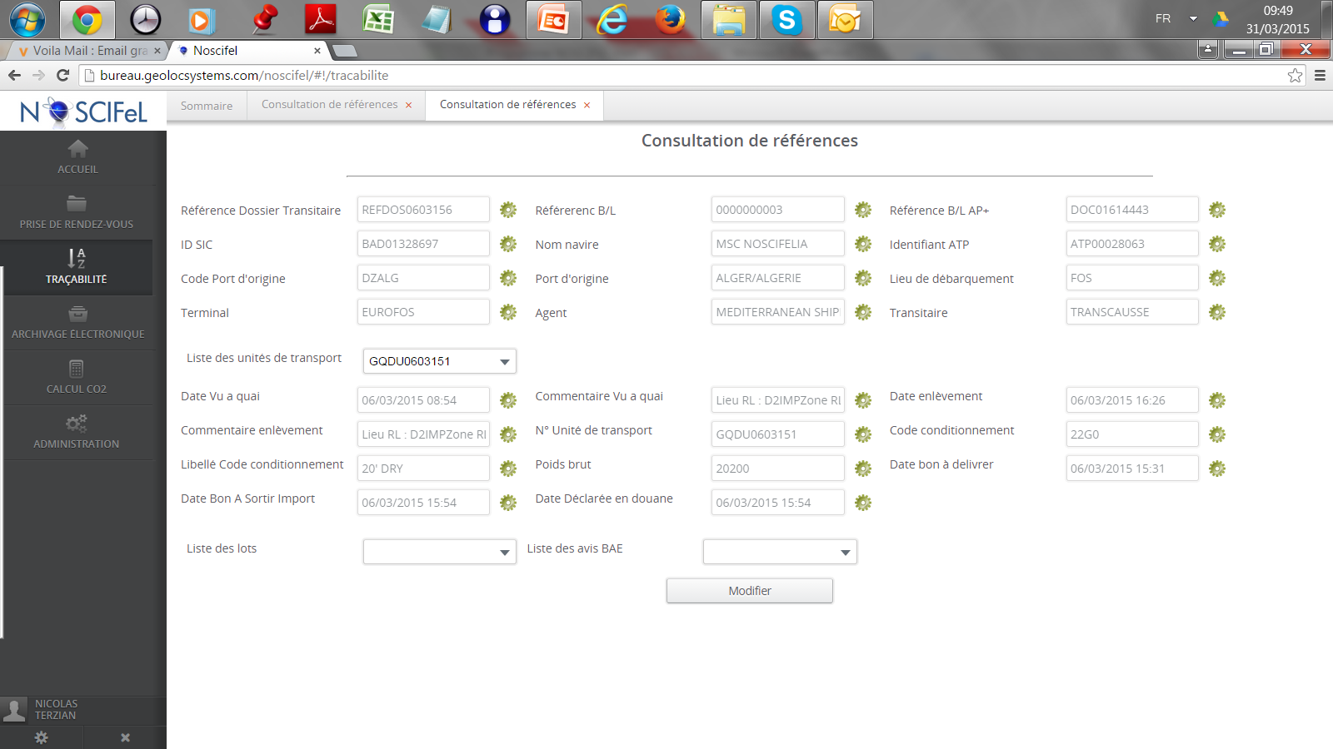
2 - NOSCIFeL : les services

Slide 22

3- Bénéfices attendus
Gains de productivité
  Renforcer les échanges inter-organisations
  Réduire les doubles saisies
Compétitivité sur les appels d’offres
  Disposer d’une plateforme d’échanges inter-applications
Qualité et sécurité du système d’informations
  Bénéficier des services de confiance NOSCIFeL
  Assurer une traçabilité complète des opérations
Image de l’entreprise
  Offrir une vision professionnelle, ouverte et connectée du SI
Retour sur investissement immédiat
  Bénéficier des choix open source et de l’accompagnement industriel du programme NOSCIFeL

